Slide 1
Hydrologisches Modell WASMOD
Klima + Landnutzung
Klima + Landnutzung
Oberflächen
Abfluss
Klima + Landnutzung
Teilfläche
In der Bodensäule:
(Teilfläche)
15 Kompartimente
Oberflächen
Abfluss
Berechnung:
Bodenwasserhaushalt,
Stickstoffhaushalt,
Bodenwärmehaushalt,
Kohlenstoffhaushalt
Oberflächen
Abfluss
Teilfläche
Interflow
Grundwasser
Abfluss
Interflow
Interflow
Grundwasser
Abfluss
Vorfluter
Vorfluter
Grundwasser Abfluss
Wasserfluss
Nitratfluss
Vorfluter
Notes:
Anhand der folgenden vereinfachten Darstellung werde ich Ihnen die
arbeitsweise von WASMOD kurz erleutern:
Jede Teilfläche wird durch eine Bodensäule Repräsentiert, in der in 15 horizontalen Schichten
Bodenwasserhaushalt und Bodenstickstoffhaushalt in Abhängigkeit von Bodenwärme, Bodenfeuchte
und Kohlenstoffhaushalt berechnet werden.(Klick) Wesenliche dynamische Inputgrössen
sind Klimaparameter und die Landnutzung. Als wesentliches Resultat werden Wasser und
Stickstofftransport aus den Bodenkompartimenten in das Grundwasser weitergegeben.
(Klick) Für den Fall das die Feldkapakität in oberhalb des Grundwasserleiters gelegenen Schichten
überschritten wird, wird in Abhänigkeit der Wasserleitfähigkeit Interflow oder
Oberflächenabfluss bilanziert wobei aus Modelltechnischen Gründen nur bei Interflow
Stickstofftransport stattfindet. (Klick) Die Erzielten Wasser und Stoffflüsse
werden der nächsten hangabwärts gelegenen Teilfläche als Input übergeben wo die
Simmulation von neuem beginnt. (Klick) auf diese Art und Weise werden die Einzelnen
Flächen des Einzugsgebites Kaskadenartig abgearbeitet.

Slide 2
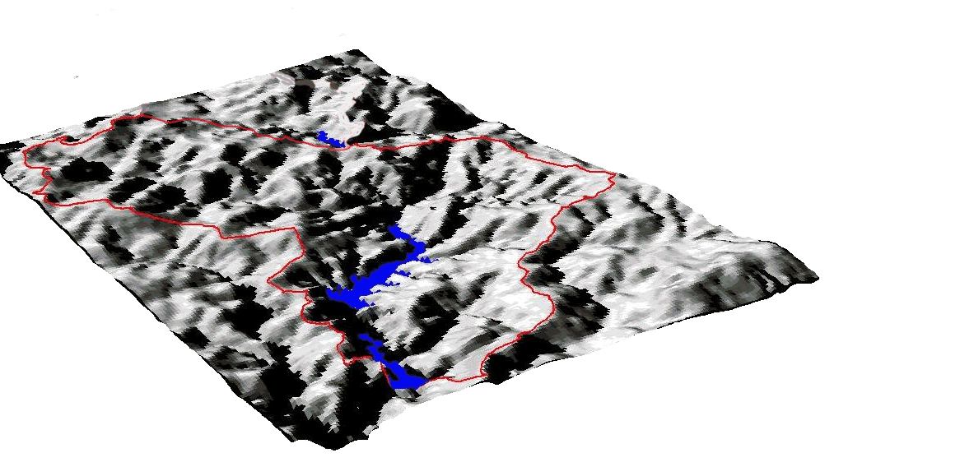
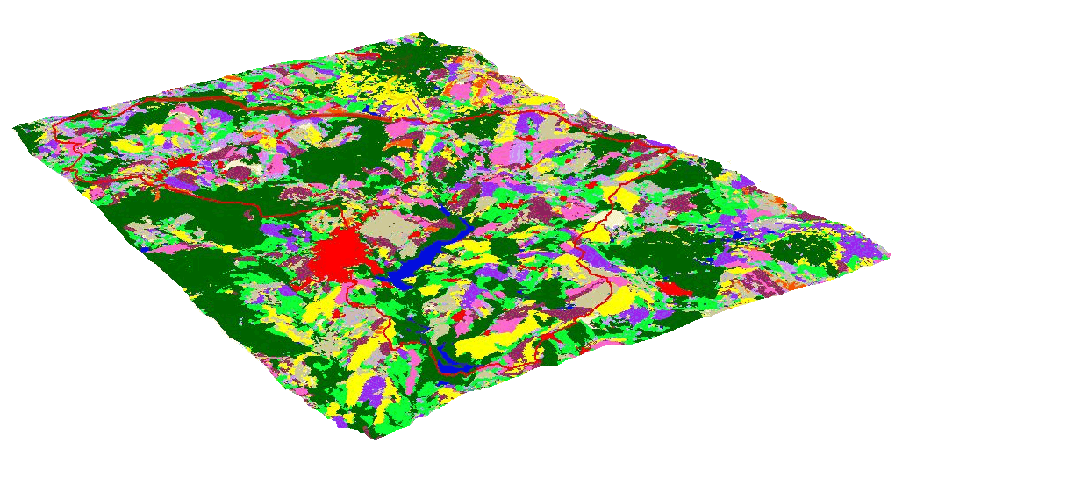
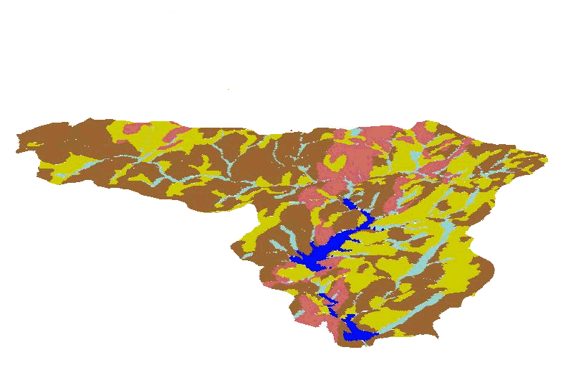
Hydrologisches Modell: Parametrisierung
Reliefeinheiten
Teileinzugsgebiete
Gewässernetz
Landnutzung
Dränagen
Böden
Geologie
Kleinste Gemeinsame Geometrien (KGG) 24412
Notes:
Neben den bereits erwähnten Böden ging
noch die Geologie (Klick), und neben der Landnutzung eine Dränagekarte in die
Ausweisung der Modelleinheiten ein. Zusätzlich wurden aus dem
Gelädemodell noch Reliefeinheiten und Teileinzugsgebiete
abgeleitet und als Datenlayer hinzugefügt. Zumsammen mit
dem ebenfalls vorhanden Gewässernetz (Klick), habe ich durch Verschneidung in
einem Geographischen Informationssystem 24412
so genannte Kleinste Gemeinsame Geometrien KGG erhalten.
Die als Grundlage für die Modellieung mit WASMOD dienen.(Klick)

Slide 3
Hydrologisches Modell: Ergebnisse
Stickstofffracht am Pegel Läwitz
Modellierte Werte + Siedlungsabwässer von ca. 8000 Einwohnern + 37,8 tN/a
Die mittlere Abweichung beträgt 11,9 %
Das Bestimmtheitsmaß liegt bei 0,89
500
400
300
200
100
0
1991
1993
1995
1997
1999
gemessene N-Fracht [t/a]
modellierte N-Fracht [t/a]

Slide 4
Optimierungsverfahren
Mit dem Modell WASMOD ist es möglich Wasser- und Stickstoffhaushalt für das Einzugsgebiet abzubilden.
Es ist möglich Szenarien über alternative Landnutzungen zu berechen.
Mit diesem Modell ist es nicht möglich gezielt nach optimalen Landnutzungsszenarien zu suchen.
Es wird also ein verfahren benötigt, dass in der Lage ist systematisch nach dem Optimalen Szenario zu suchen.

Slide 5
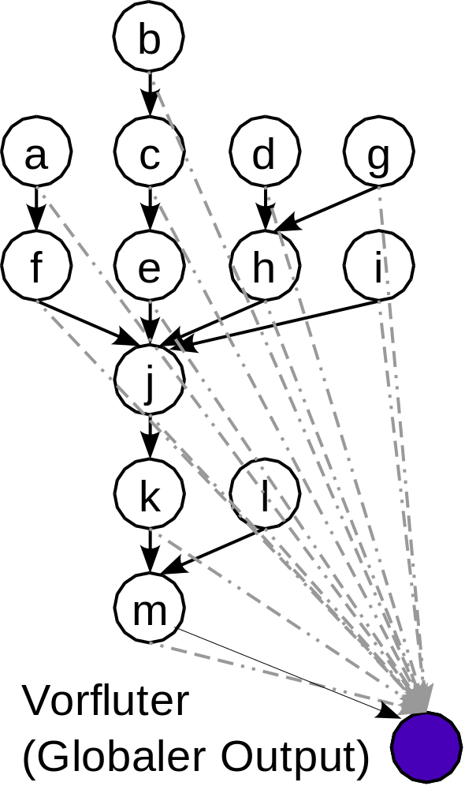
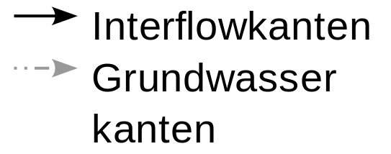
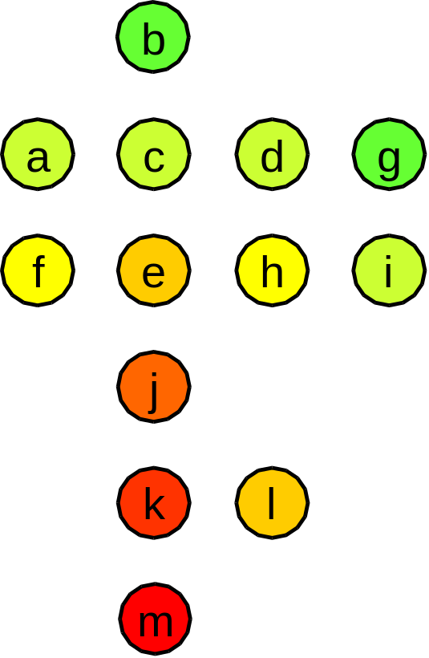
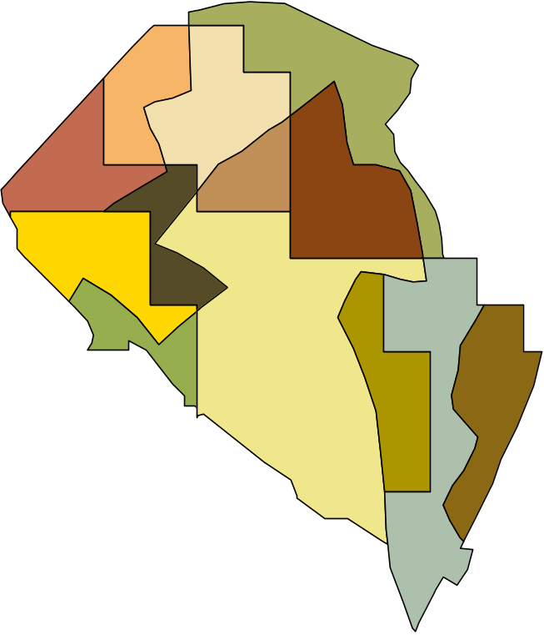
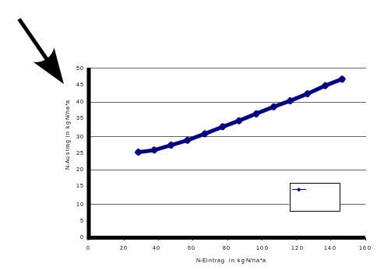

Optimierungsverfahren HYDRONET
KGG WASMOD
Knoten HYDRONET
b
a
c
d
e
f
g
h
i
j
k
l
m
Notes:
Das Optimierungsverfahren HYDRONET wurde auf Basis Künstlicher und Neuronaler Netze entwickelt und stellt eine Vereinfachung des WASMOD-Einzugsgebietsmodells dar. (Klick) Die Kleinsten Gemeinsamen Geometrien von WASMOD werden im HYDRONET als Knoten repäsentiert, während die Abflusspfade Interflow und Grundwasserabfluss als gewichtete Kanten dargestellt werden. Die Gewichte dieser Kanten werden nach den Anteilen des Interflows und des Grundwasserabflusses am Stickstoffaustrag der WASMOD Ergebnisse für die KGG zugewiesen. (Klick) Die Knoten werden mit einer Stickstoff Input-Output Funktion parametrisiert deren Stützstellen mit WASMOD-Modellzenarien berechnet werden müssen. Der Optimierungsschritt ermöglicht es eine vom Nutzer vorgegebene Reduktion im Output (Klick) rückwärts so durch das Netz zu leiten, (Klick) dass die Summe der auf den Einzelflächen erforderlichen Reduktionen zur Ereichung dieses Zieles möglichst gering ist und somit ein Optimales Düngemuster entsteht. Die Größe der Reduktion ist ein Maß für Wirksamkeit von Stickstoffreduzierenden Maßnamen auf dieser Fläche bzw. für die Bedeutung der Einzelfläche für die Talsperre.(

Slide 6
Optimierungsverfahren, Ergebnisse und Validierung
Vor der Optimierung
Nach der Optimierung
kgN
%
250000
30
200000
25
25%
20
150000
20%
Reduktion
15
100000
10
50000
5
0
0
WASMOD
WASMOD
HYDRONET
HYDRONET
Optimierung der Düngungen mit dem HYDRONET
Übergabe der Optimierten Düngungen an WASMOD und Modellierung des Gesamtaustrages
Notes:
Beim Einsatz des Optimierungsverfahrens wurde vor dem Optiemierungsschrit überprüft in wie weit das Hydronet in der Lage ist die Modellierung von WASMOD nachzuvollziehen. Hierzu wurden zur Inizialisieung die Düngungen des IST-Szenarios vorgegben und der von WASMOD berechnete Austrag mit dem Austrag des Hydronet verglichen. Dabei ergab sich eine geringe Abweichung von knapp 3%. (Klick)
Bei der Optimierung wurden dem so Parametrisieten Hydronet zwei verschiedene Reduktionsziele von 20 und 25% des Gesamtaustrages Vorgegeben. Die für die Einzelflächen vom Hydronet Ermittelten Reduktionen wurden dann wiederum als Dügemodifikationen WASMOD vorgegeben. Bei der Simulation dieser reduzierten Düngungen mit WASMOD wurden eine Reduktion im Vorfluteraustrag 17,8 bzw 23,2 % ermittelt, die etwas unter den vom Hydronet prognostizierten werten liegen. Insgesamt zeigen die Vergleiche aber nur geringe Abweichungen, so dass die Funktionsfähigkeit des Hydronet auf Basis von WASMOD gezeigt werden konnte.

Slide 7
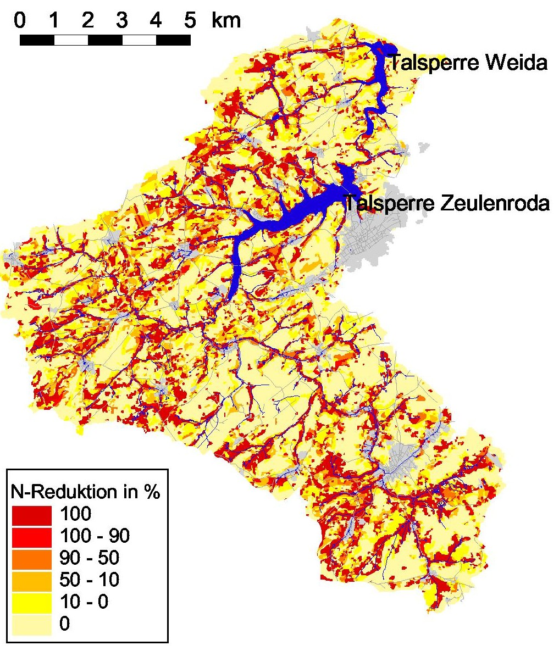
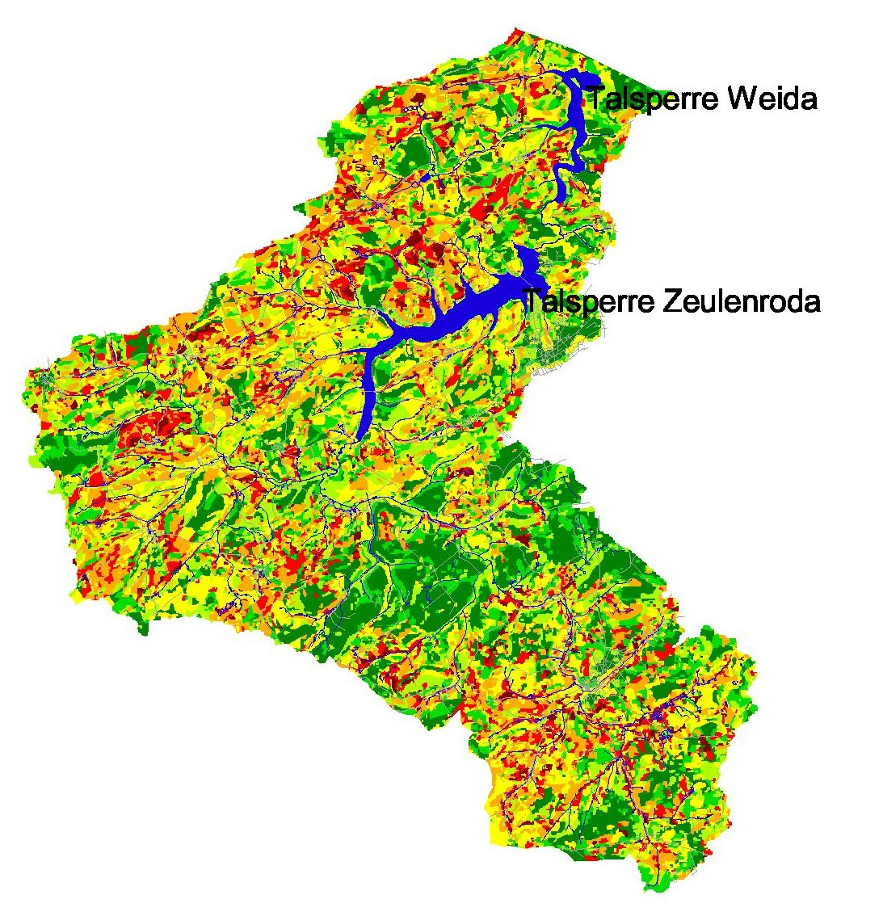
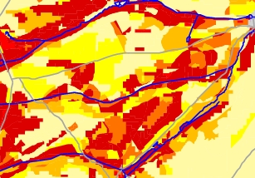
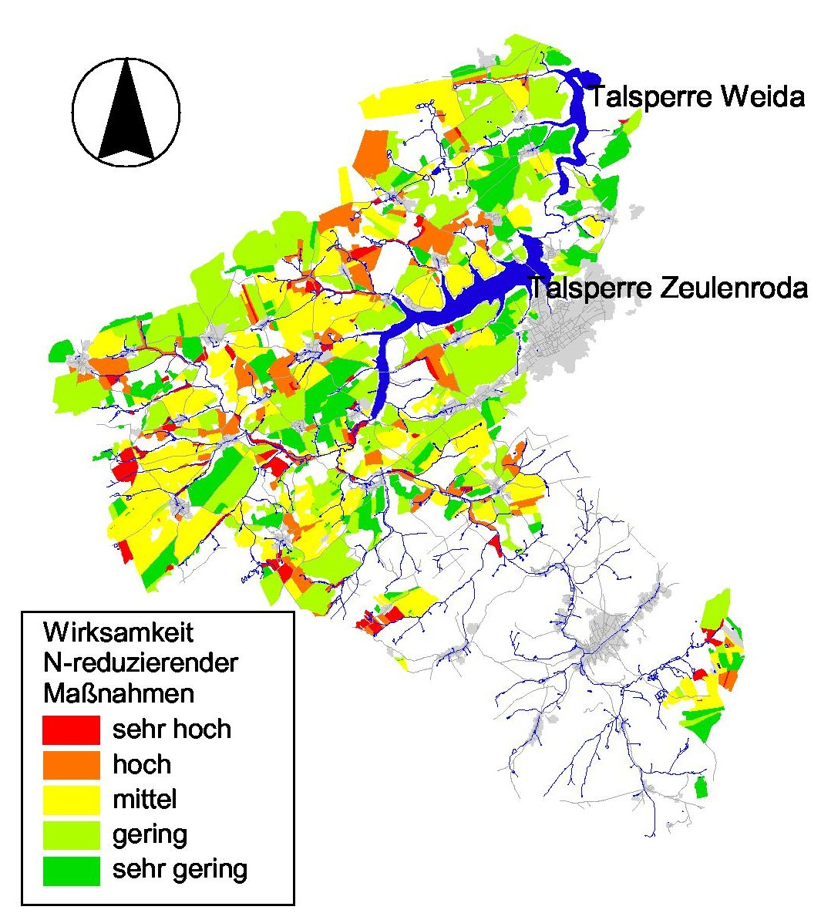
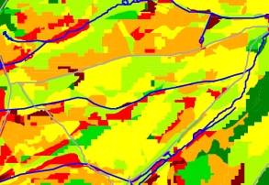
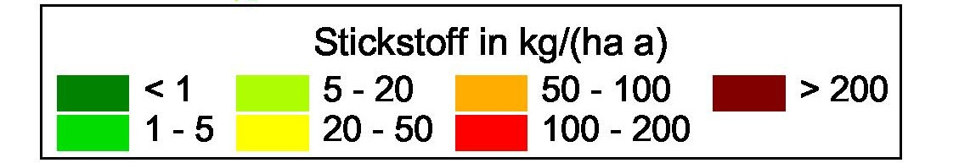
Optimierungsverfahren, Ergebnisse
Ergebnis Hydronet
Austräge WASMOD
Notes:
Das Flächenhaften Ergebniss des Optimierungsverfahrens ist auf der linken Karte dargestellt. Deutlich sind Flächen in der nähe des Gewässernetzes erkennbar welche eine hohe Reduktion aufweisen. Auch einige Gewässernetzferne KGG‘s weisen hohe Werte und damit eine hohe Relevanz auf. Ein Vergleich mit den Austrägen von WASMOD in der rechten Karte zeigt ein deutlich verschiedenes Muster. (Klick) Zum Beispiel wird an der markierten Stelle eine hohe Reduktion ermittelt obwohl die absoluten Austräge in dem Bild rechts dargestellt relativ gering sind. Weiter nördlich zeigt sich ein genau umgekehrtes Bild von relative hohen Austrägen und geringen Reduktionen. Dies zeigt deutlich dass die Betrachtung der Austräge als alleiniges Kriterium für die Relevanz einer Fläche nicht ausreicht. Kriterien wie, kommt der Austrag einer Fläche überhaupt im Vorfluter an oder wie spricht die Fläche auf eine Maßnahme an spielen ebenfalls eine große Rolle.
Für die Entscheidungsunterstüzung wurde das doch recht unübersichtliche Ergebnis des Hydronet aggregiert. (Klick) Die Grundlage für die Aggregierung stellt eine Kartieung der von der Thüringer Fernwasserversogung betreuten Schläge dar. Die Klassen der N-Reduktion wurden hierbei in eine Klasse die die Wirksamkeit von Stickstoffreduzierenden Maßnamen auf den Schlägen beschreibt übersetzt.

